Slide 1
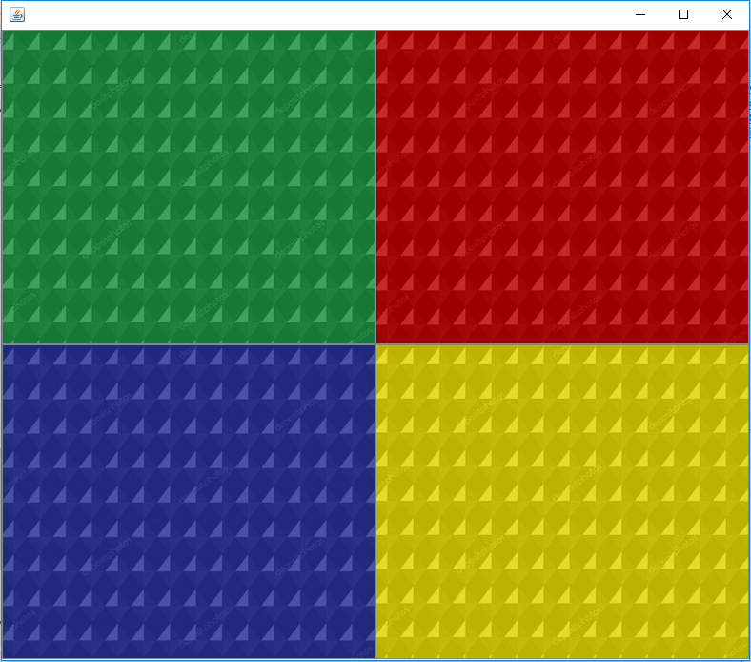
Trabajo Final Ingeniería de Software
Regedit.exe
Simon Gear

Slide 2
¿Qué es Simon Gear?
Simon Gear es un juego para PC que esta basado en el antiguo juego Simon Says, en donde se le va a indicar al jugador qué botón debe apretar, si aprieta el correcto, el juego repetirá la secuencia de botones anterior y agregara uno nuevo.

Slide 3

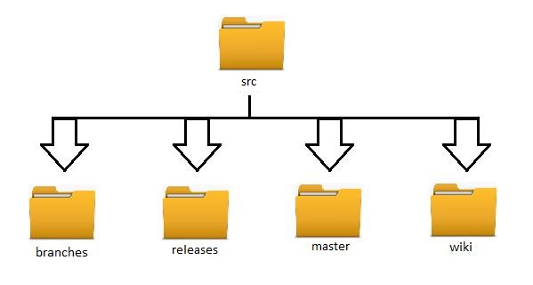
Gestión y control de Versiones
https://github.com/nick22xT/Simon_Gear.git
Actualmente el juego se encuentra en la versión 1.0.0

Slide 4
Requerimientos Funcionales
El usuario solo podrá jugar partidas individuales contra la maquina.
El usuario no necesita una cuenta, ni proporcionar un nickname.
El usuario tiene 4 botones en pantalla que debe presionar dada una secuencia.
La interfaz grafica debe mostrar los botones de colores (rojo, verde, azul y amarillo). Para esto la pantalla será dividida en 4 secciones rectangulares iguales, ocupando la totalidad de la pantalla.
Al completar o terminar la partida debe presentarse una opción de jugar de nuevo y otra de salir.
Cuando el jugador se equivoca en la secuencia, la partida termina automáticamente.
La pantalla principal tendrá 3 botones: “Jugar”, “Ayuda” y “Salir”.
El botón ayuda tendrá un texto explicativo de como jugar correctamente.
Cada botón de color deberá parecer iluminado cuando se presiona.

Slide 5
Requerimientos No Funcionales
La aplicación debe ser gratuita (freeware).
La aplicación deberá estar destinada para todo tipo de usuario de todas las edades.
Con una interacción menor a 5 minutos, el usuario deberá ser capaz de utilizar la aplicación de forma completa.
La respuesta de los botones deberá ser casi inmediata.
La forma en la que se genera la secuencia es totalmente aleatoria.
La secuencia a seguir será generada apenas se pulsa el botón “Jugar”.

Slide 6
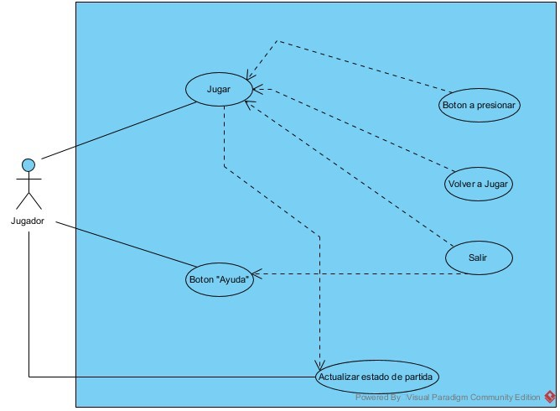
Diagrama de Casos de Uso

Slide 7
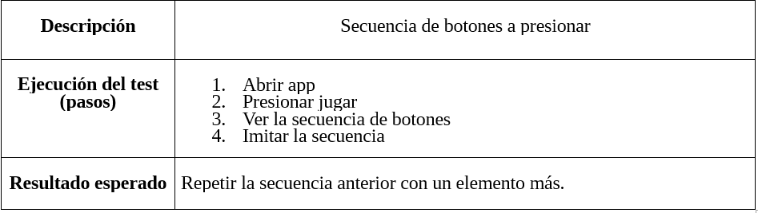
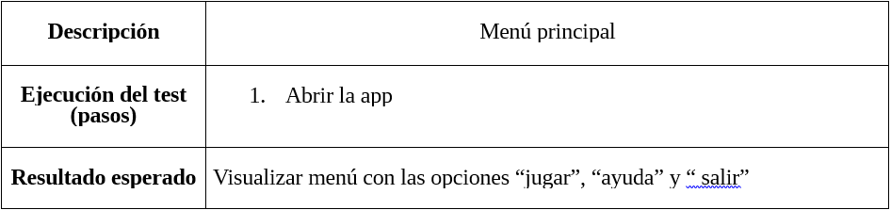
Casos de Uso

Slide 8
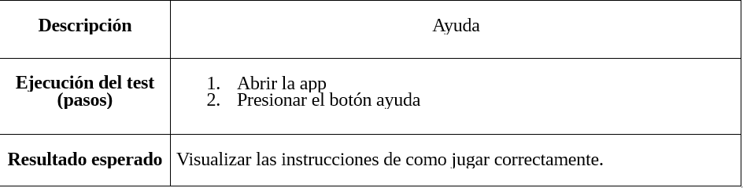
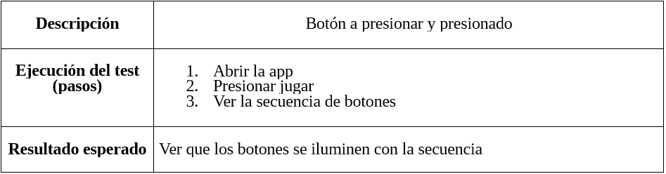
Casos de Uso

Slide 9
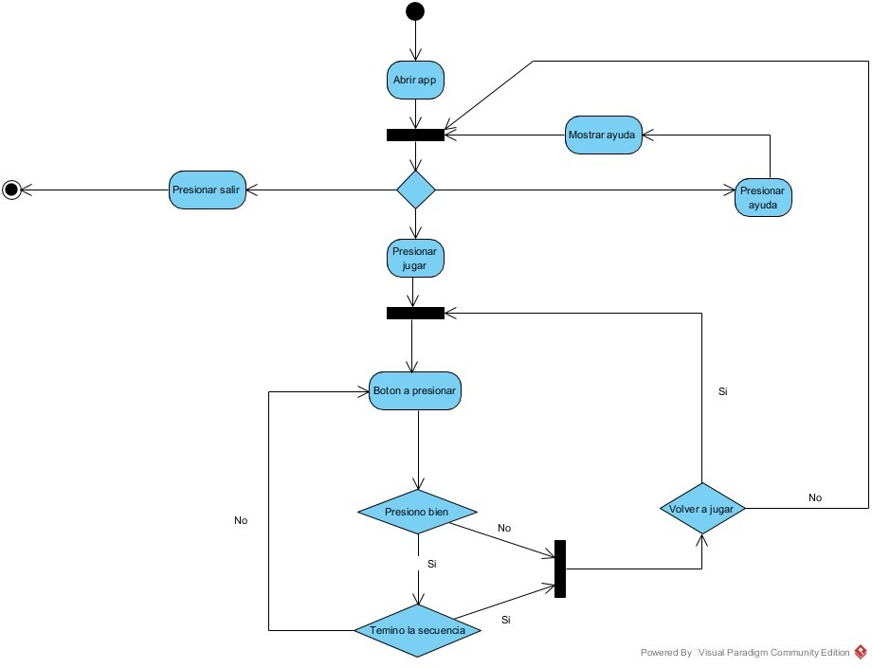
Diagrama de Actividades

Slide 10
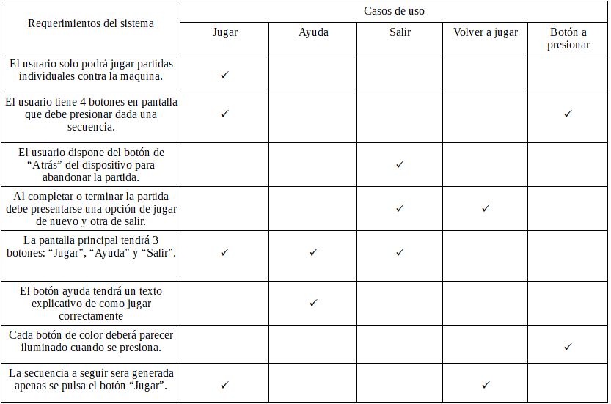
Matriz de Trazabilidad

Slide 11
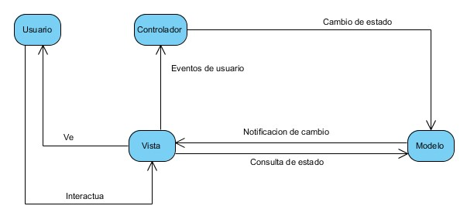
Diagrama de Arquitectura
La arquitectura se basa en el patrón de arquitectura definida como Model View Controller.

Slide 12
Patrón de Arquitectura
En nuestro caso utilizamos esta arquitectura porque el modo de interactuar con la aplicación es actuando sobre los botones que nos dicta el programa mediante el uso del mouse. El controlador capta todas las entradas del usuario proveniente de la vista y se las transmite al modelo, el cual mediante el patrón Observer actualiza la vista, cada vez que este cambia su estado.
El modelo, el cual es el núcleo de la aplicación en sí, lo consideramos un módulo del cual tenemos dos versiones diferentes, un modo clásico y otro modo desafío, o sea implementando el patrón Strategy, de los cuales tendremos una sola instancia de cada uno y hacemos uso de la misma dependiendo la decisión del usuario (cambiando las instancias en tiempo de ejecución). Y a su vez, la vista es Observer de este modificándose en concordancia con los cambios del modelo.

Slide 13
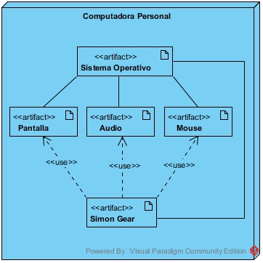
Diagrama de Despliegue

Slide 14

¿Preguntas?

